Slide 1
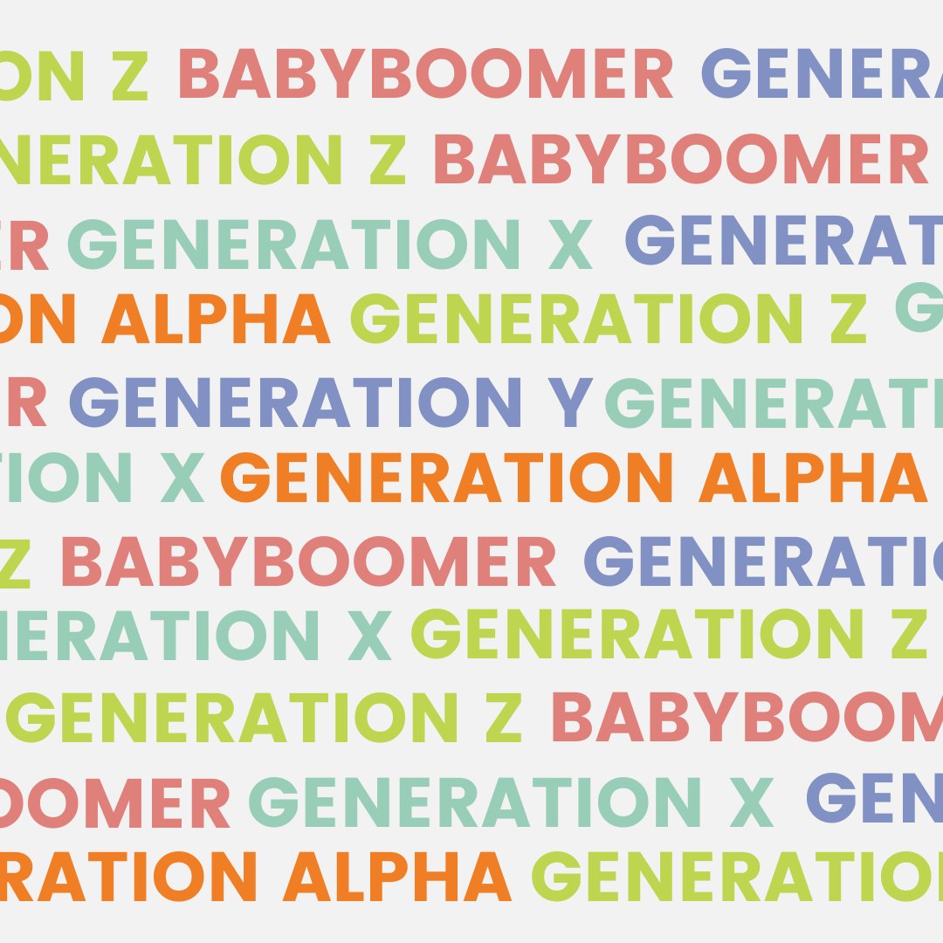
Generationengerechtigkeit- und Ihre Auswirkungen auf unsere Region
Prof. Dr. med. Barbara Zimmermann
https://simon-schnetzer.com/

Slide 2
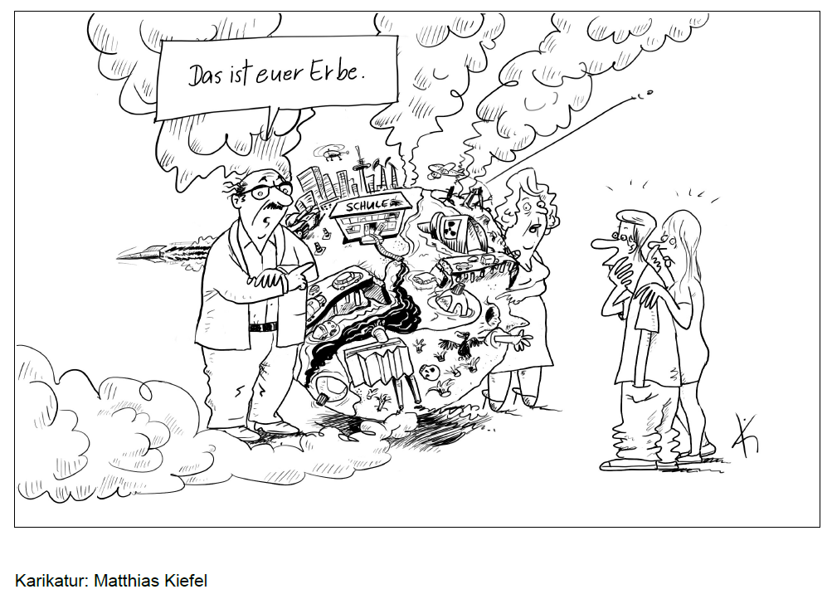

Generationengerechtigkeit komplexer als häufig gedacht
Quelle: Fotolia

Slide 3
Generationengerechtigkeit
ist in der gesellschaftlichen Diskussion zu einem Schlagwort geworden:
Beispiele
die Ausgestaltung der Staatsfinanzen, Renten- und Bildungspolitik, Wirtschafts- und Umweltpolitik bekommen heute oft das Etikett „generationengerecht“
https://www.wandelvernetztdenken.de › 2023/05

Slide 4
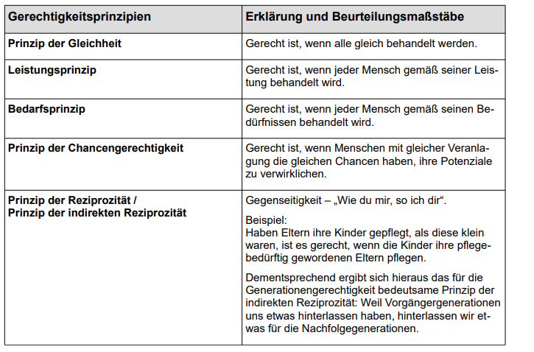
Gerechtigkeitsprinzipien
https://www.wandelvernetztdenken.de › 2023/05

Slide 5
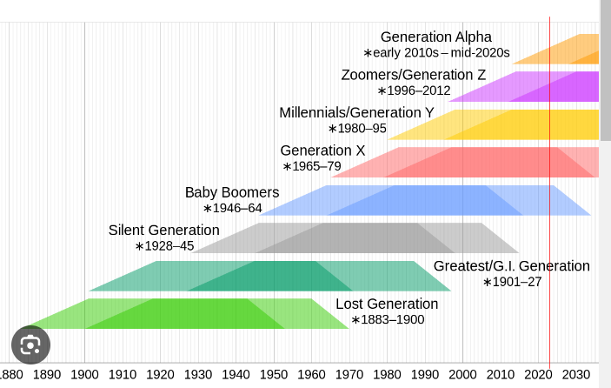
Verstehen von Generation….
https://de.wikipedia.org/wiki/Generation_(Gesellschaft)

Slide 6
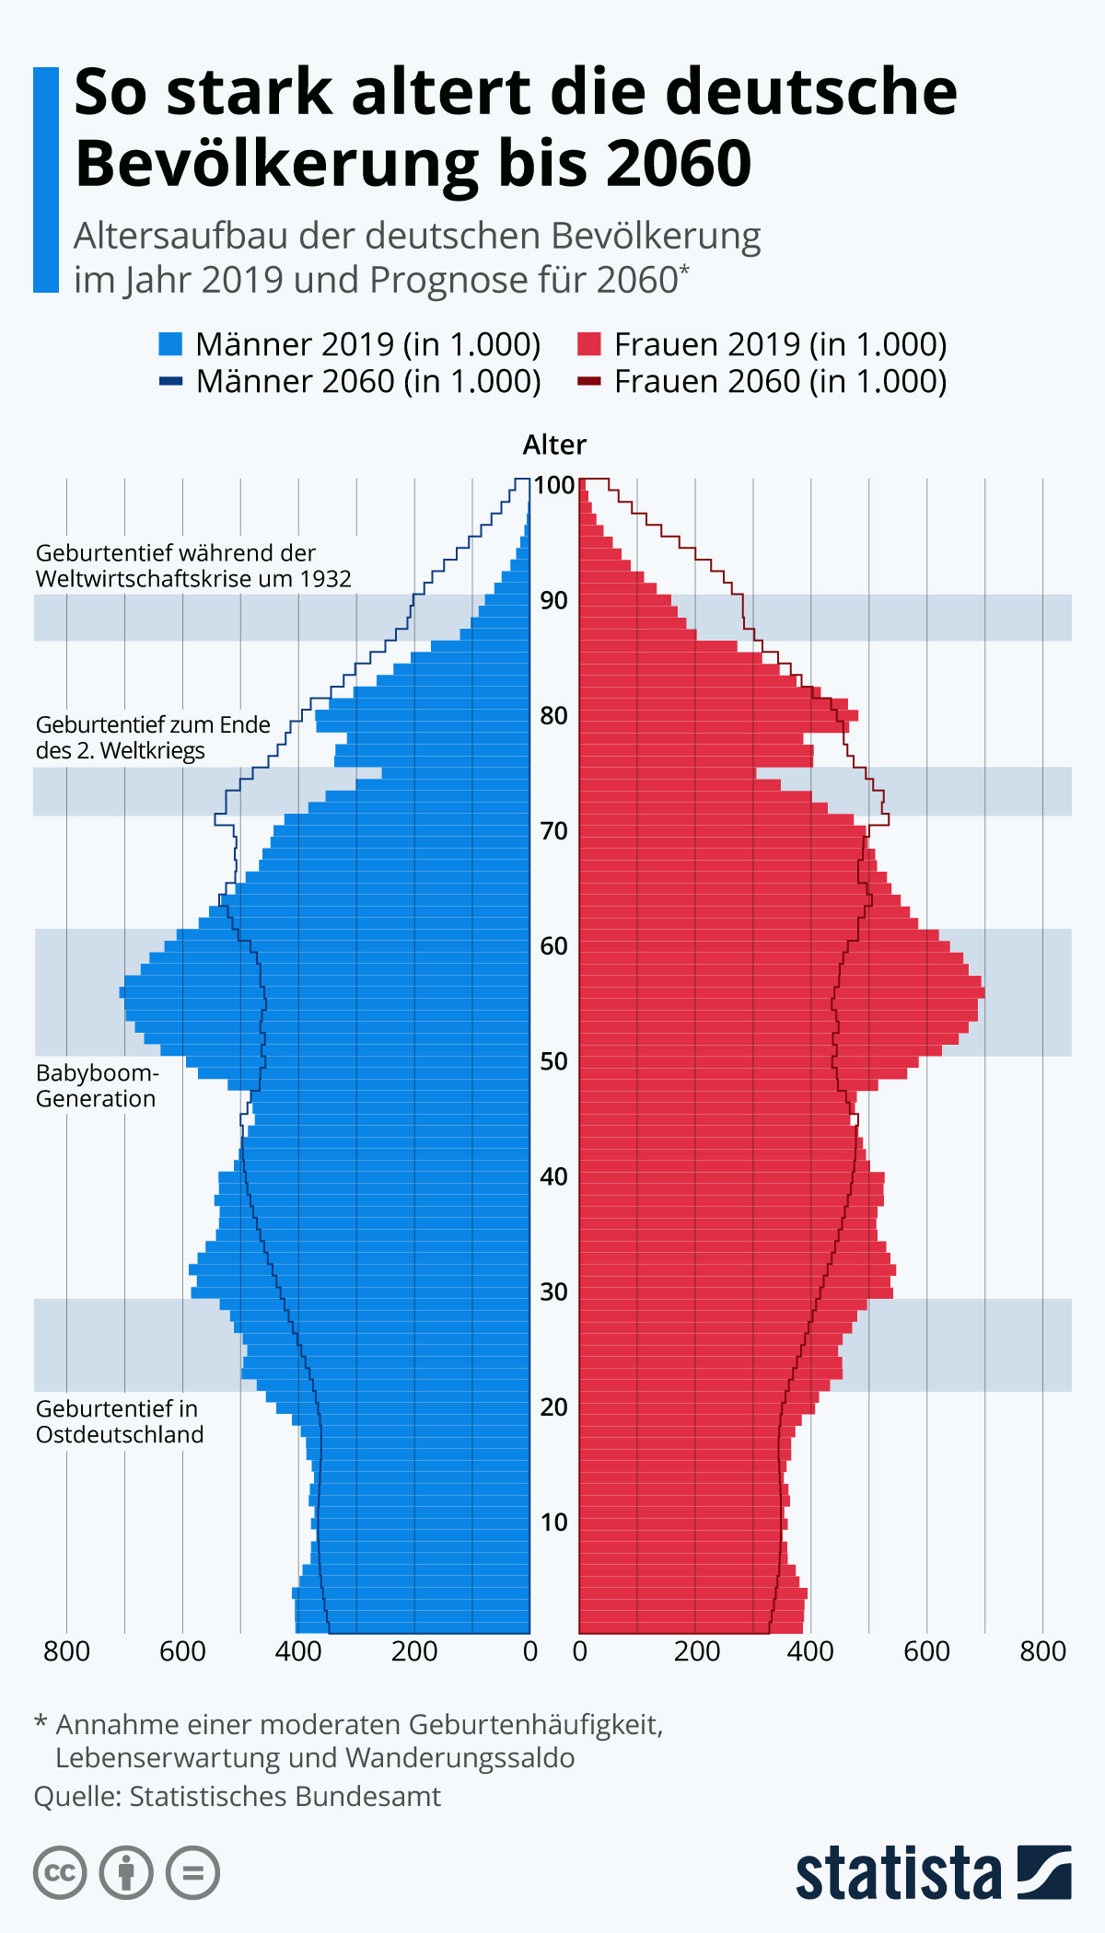
Demographische Entwicklung
Starke regionäre Unterschiede

Slide 7
Wandel vernetzt denken
Nachhaltigkeit
Generationsgerechtigkeit
Bedürfnisse / Wünsche
Migration/Integration- kulturelle
Demographie
Regionäre und kommunale Bedingungen

Slide 8

Was bedeutet es für unsere Region
Analyse
Eine pauschale Lösung gibt es nicht
Chance über das gemeinsame Nachdenken ins gemeinsame Tun zu kommen

Slide 9
Chance Dorf-Stadt-Kommunal-Landkreis-Entwicklung
Durch Bündnis für eine generationsgerechte Region können Impulse in Orte gezielt gebracht und gefördert werden
Wichtig: Zielgruppe nicht aus den Augen verlieren

Slide 10

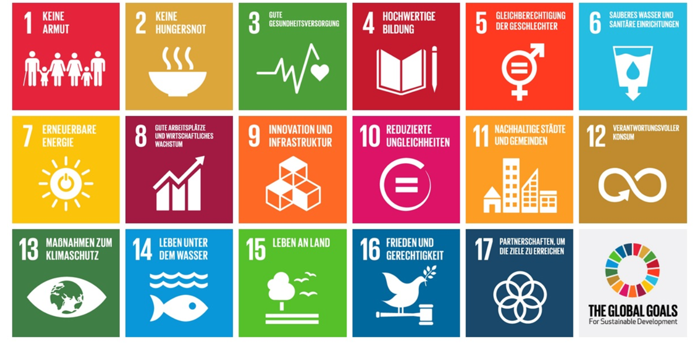
Agenda 2030- 25.09.2015
„Wir sind uns dessen bewusst, dass eine nachhaltige Stadtentwicklung und ein nachhaltiges Stadtmanagement von entscheidender Bedeutung für die Lebensqualität unserer Bevölkerung sind.“ (Agenda 2030)
Generationsgerechtigkeit
steckt in vielen Goals
oder ist gar
Voraussetzung

Slide 11

Generationengerechtigkeit braucht Motoren
Verantwortlichkeiten festlegen
Nachhaltigkeit durch institutionelle Bindung
Besser mit kleinem Projekt mit schnellem sichtbaren Erfolg starten
https://stock.adobe.com/de/search?k=anschieben

Slide 12
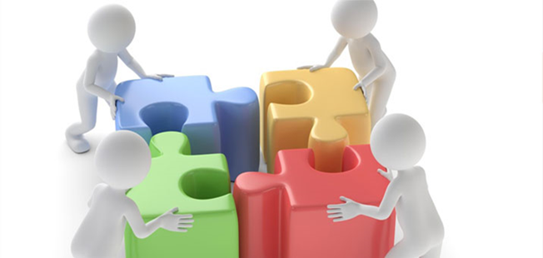
Zukünftig:
www.wegweiser-praevention.de
Puzzlestücke zusammenfügen
Neugierig zu schauen, was haben andere bereits entwickelt- nicht jeder muss das Rad neu erfinden
Ideen an seinen Wohnraum und den dortigen Bedürfnissen mit den dort Ansässigen gemeinsam auf Augenhöhe weiterentwickeln
WICHTIG: Eine gemeinsame Haltung zu entwickeln

Slide 13


Vielen Dank für diese wertvolle Projekterfahrung!
Quelle: Fotolia
www.wegweiser-praevention.de
Zimmermann@hs21.de

